Slide 1
Cartografías de la antropología feminista en México, Centroamérica y El Caribe
Proyecto PAPIIT IN305322

Slide 2
Centroamérica

Slide 3
Froyla Tzalam (19--)
Líneas de investigación:
integración y generación de oportunidades para la población de forma equitativa e igualitaria, juventud, niñez, mujeres, pueblos originarios y afrodescendientes en la región.
Publicaciones:
(19--)
Líneas de investigación:
Publicaciones:
Belice
(19--)
Líneas de investigación:
Publicaciones:
(19--)
Líneas de investigación:
Publicaciones:

Slide 4
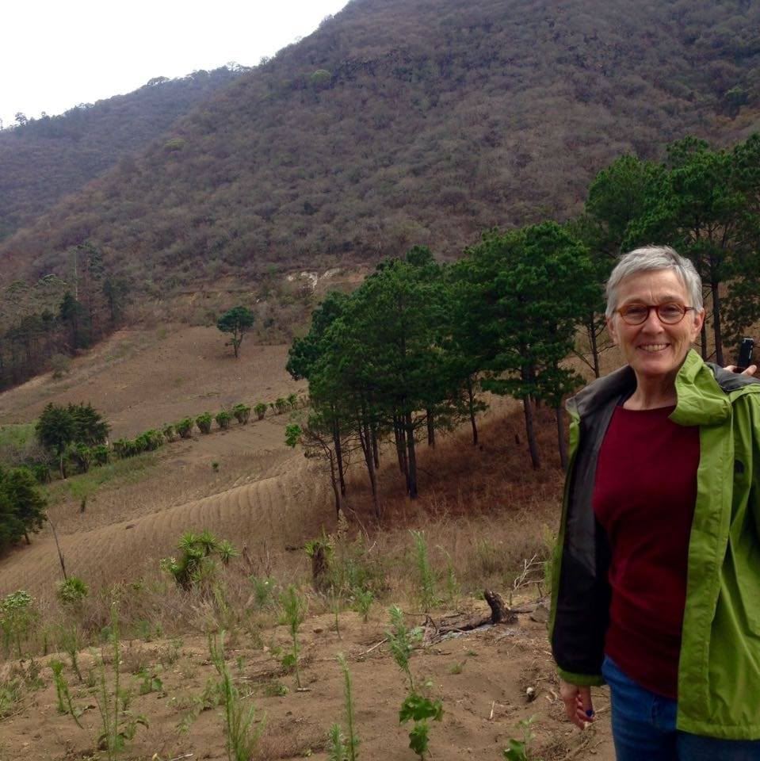
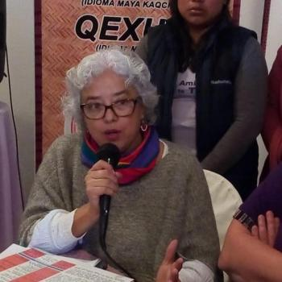
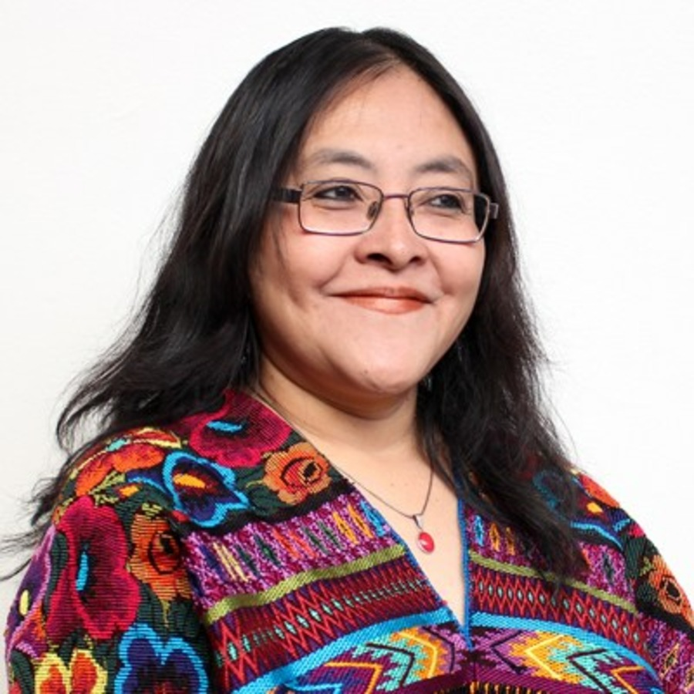
Adriana Reneé López Aragón (19--)
Líneas de investigación:
Sexualidad, cuerpo, juventud, identidad
Publicaciones:
Adriana Reneé López Aragón. 2016. La sexualidad ¿integral? En América Latina en movimiento (revista digital).
Ana Cofiño Kepfer (1955)
Líneas de investigación:
Igualdad de género, derechos de las mujeres, mujeres indígenas
Publicaciones:
Cofiño Kepfer Anamaría. 2017. “Las comunistas de la década revolucionaria en Guatemala, y el órgano de prensa Mujeres de la Alianza Femenina Guatemalteca”, en Nuestra Historia. Guatemala, núm. 3, pp. 127-141.
Guatemala
Aura Cumes Simón (1973)
Líneas de investigación:
Racismo, sexismo, igualdad, etnicidad, educación no sexista
Publicaciones:
Bastos, Santiago y Cumes, Aura (coord). 2007. Mayanización y vida cotidiana. La ideología multicultural en la sociedad guatemalteca. Guatemala, FLACSO/ CIRMA/CHOlSAMAJ, vol. 3
Secretariado, trabajo social, antropología
“yo no me quiero subordinar en ningún momento bajo la epistemología feminista como única forma de existencia- asegura”.
Alba Cecilia Mérida (19--)
Líneas de investigación:
Mujeres, derechos políticos, organizaciones de mujeres, derechos humanos, violencia
Publicaciones:
Mérida, Alba Cecilia. 2019. La violencia patriarcal en Guatemala, en Entremundos. Guatemala, núm. 109, noviembre-diciembre, pp. 4-7.

Slide 5
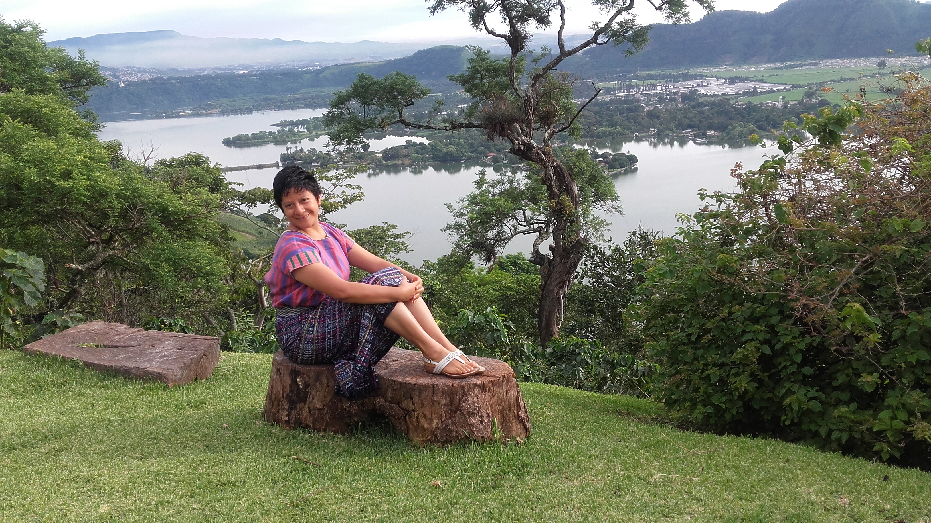
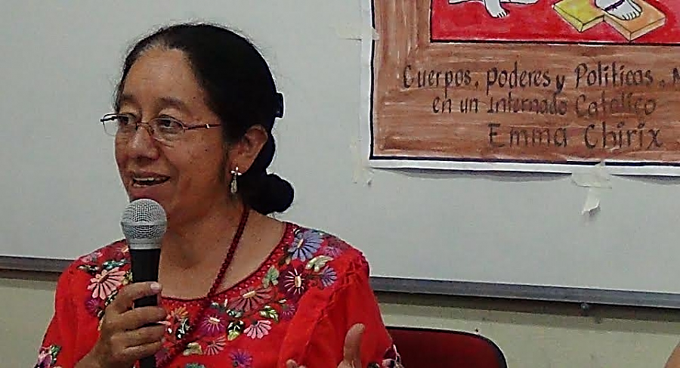
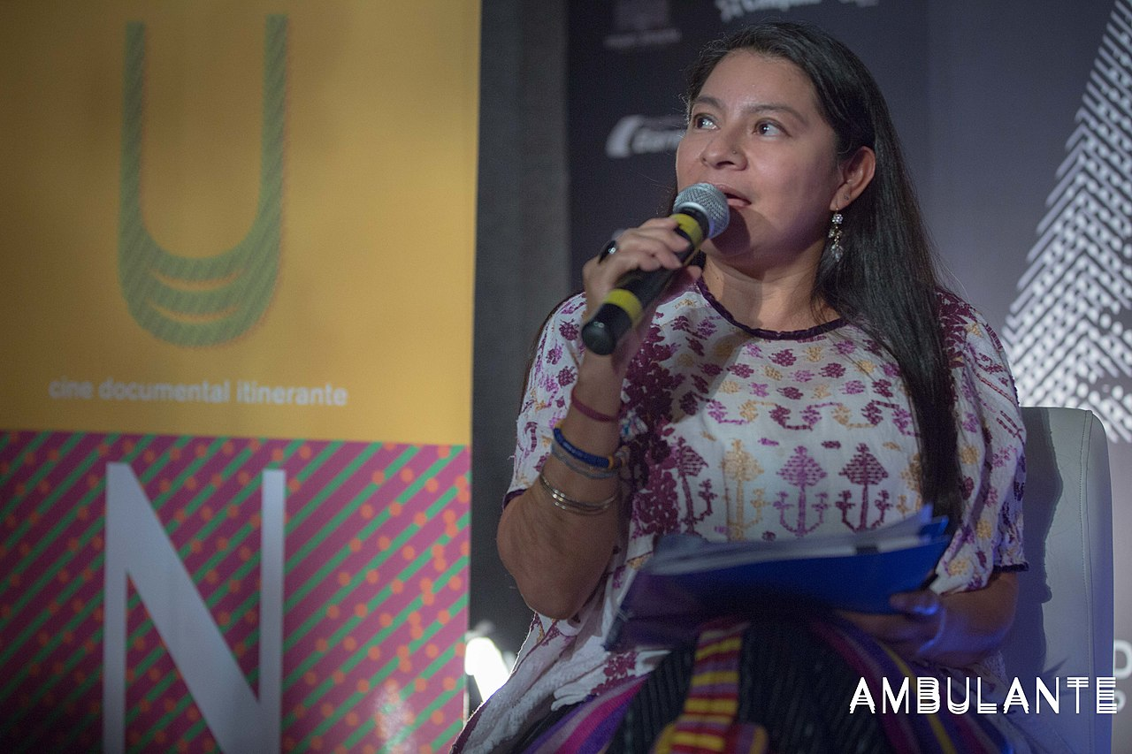
Dorotea Antonia Gómez Grijalva (1976)
Líneas de investigación:
Acceso a la tierra, participación política, participación ciudadana, raza, clase, género, cuerpo como territorio, mujeres.
Publicaciones:
Gómez Grijalva, Dorotea, 2012. Mi cuerpo es un territorio político. Guatemala, Brecha Lésbica 2012. (Voces descolonizadoras, cuaderno 1).
Trabajadora social -Antropóloga
Emma Delfina Chirix García (1961)
Líneas de investigación:
Racismo, sexismo, clasismo, cuerpo, mujeres indígenas.
Publicaciones:
Chirix García, Emma Delfina. 2021. Cuerpos, sexualidad y pensamiento maya. México, Librería La Cosecha.
maestra, enfermera, socióloga y catedrática maya cakchiquel, maestría y doctorado en antropología.
Guatemala
Irma Alicia Velásquez Nimatuj (1965)
Líneas de investigación:
Racismo, violencia sexual, pueblos indígenas,
Publicaciones:
La justicia nunca estuvo de nuestro lado”: Peritaje cultural sobre conflicto armado y violencia sexual en el caso Sepur Zarco, Guatemala. Bilbao, Universidad del País Vasco/Hegoa.
Periodista- antropóloga
María José Aldana Asturias (19--)
Líneas de investigación:
Educación sexual, sexualidad, mujeres adolescentes indígenas
Publicaciones:
Miranda García, Gabriela, Orellana Cardona, Paula,; Aldana Asturias, José María et.al. El no como posibilidad de autonomía y sanación. Guatemala, Plaza Pública. . Se puede consultar en: https://www.plazapublica.com.gt/content/el-no-como-posibilidad-de-autonomia-y-sanacion

Slide 6
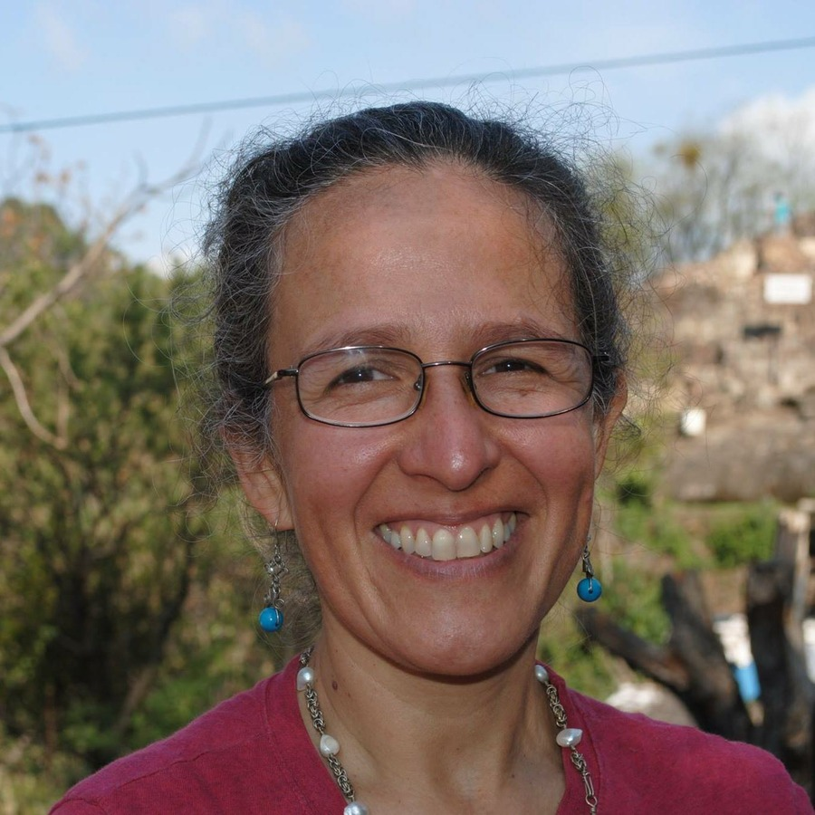

Pía Flores (19--)
Líneas de investigación:
Desigualdad, violencia de género, migración, salud, violencia, LGBTIQ.
Publicaciones:
Flores Pía. 2020. Colectivos luchan para preservar bosques y agua en Quetzaltenango, en La Cuerda. Guatemala, núm. 221, junio, p. 11.
Antropología-periodismo.
piaflore@gmail.com
Numa Dávila Arraiza (1993)
Líneas de investigación:
Masculinidad, educación, representaciones, sexualidades, cuerpo-territorio, género, LGBTIQ.
Publicaciones:
Dávila Arraiza, Numa (et al). 2021. Variables asociadas al cuestionamiento de la masculinidad dominante en estudiantes universitarios de Guatemala, en Revista Análisis de la Realidad Nacional. Guatemala, año10, edición 205, mayo, pp. 52-76.
Guatemala
Yolanda Aguilar Urízar (1963)
Líneas de investigación:
Sexismo, racismo, holismo
Publicaciones:
Aguilar Urízar, Yolanda, 2020. Organizar la rabia, transformarla en florecimiento, en RUDA mujeres y territorio. Guatemala, junio. Se puede consultar en: https://rudagt.org/organizar-la-rabia-transformarla-y-florecer/
La Cuerda miradas feministas de la realidad (1998)
Línea editorial:
Divulgación de la equidad, educación no sexista, propuestas políticas feministas, espacios de participación, reconocimiento de las diversidades, discriminación, racismo, derechos humanos.
Publicación:
Se puede consultar en http://lacuerdaguatemala.org/asociacion/

Slide 7
Gloria Eugenia Lara-Pinto (1952)
Líneas de investigación:
Afrodescendencias, diásporas africanas, participación ciudadana indígenas y afrodescencientes, discriminación, género.
Publicaciones:
Lara Pinto, Gloria. 2022. Recuerdos alborotados de la Avenida Jerez: tejiendo la vida cotidiana en la vida nacional, en Carmen Yadira Cruz Rivas (edit.) Honduras sabor de sueño. Su legado cultural, Sevilla, España, MUA,EnredARS, pp. 63-74.
Carmen Julia Fajardo Cardona (19--)
Líneas de investigación:
Arte mesoamericano, arqueología, patrimonio, historia oral, historia general de Honduras, cultura y salud.
Publicaciones:
Fajardo Cardona, Carmen Julia, Mejía, Mario y Silvia González Carías. 2017. Caracterización de Prácticas Terapéuticas y Alimentarias Tradicionales en Comunidades Lencas y Chortís, Tegucigalpa, Honduras, Ediciones Guardabarranco.
Honduras
Silvia González Carías (1967)
Líneas de investigación:
Antropología ecológica, cultura y migración.
Publicaciones:
González Carías, Silvia (coord. de la investigación). 2003. Sueños truncados. La migración de hondureños hacia Estados Unidos. Honduras, Dan Church Aid, Catholic Relief Services, Pastoral Social CARITAS.
Ferrol, España
Karla Josefa Milla Escobar (1971)
Líneas de investigación:
Estudios rurales, movimientos sociales, mujeres, historia de Honduras.
Publicaciones:
Karla Josefa Milla Escobar. 2021. Acercamiento cultural a los retos educativos en tiempos de pandemia, en Boletín Científico Sapiens Research, vol. 11, núm. 2, pp. 49-54.
Consultora independiente, México

Slide 8
Ana María Mata Parducci (19--)
Líneas de investigación:
Cultura, identidad, memoria histórica, patrimonio inmaterial.
Publicaciones:
Ana María Mata Parducci. 2018. Un recorrido sobre la valorización del patrimonio cultural inmaterial en El Salvador, en Intersecciones repensar desde El Salvador entre cultura y desarrollo, San Salvador, El Salvador, Embajada de España en El Salvador, AECID, CCESV y Centro Cultural de España en El Salvador, pp. 94-103.
Ana Silvia Ortiz Gómez (19--)
Líneas de investigación:
Equidad de género
Publicaciones:
2009. Relevancia del Centro de Estudios de Género para la UES y la sociedad salvadoreña, en Voces por la equidad. El Salvador, Centro de Estudios de Género, Universidad de El Salvador, año 1, cuaderno 1, diciembre, pp. 15-16.
El Salvador
Annette Georgina Hernández Rivas (1975)
Líneas de investigación:
Memoria histórica, cartografía participante, territorialidad, conflicto armado, violencia, juventud.
Publicaciones:
Hernández Rivas, Georgina. 2019. Experiencia cartográfica sobre relatos de éxodo, refugio y repoblación en comunidades rurales en El Salvador de posguerra: el rol de los cartógrafos sociales de la memoria, en Revista Realidad (Ensayos), núm. 153, enero-junio, pp. 49-64. georgina_hr@yahoo .com No feminista
Ann Olesen (19--)
Líneas de investigación:
Migración, cultura, feminización, remesas.
Publicaciones:
Olesen, Ann. 2018. La televisión y su impacto por la trasmisión de representaciones culturales, en Revista Minerva, revista científica multidisciplinaria. El Salvador, año 1, núm. 2, enero-marzo, pp. 34-43.

Slide 9
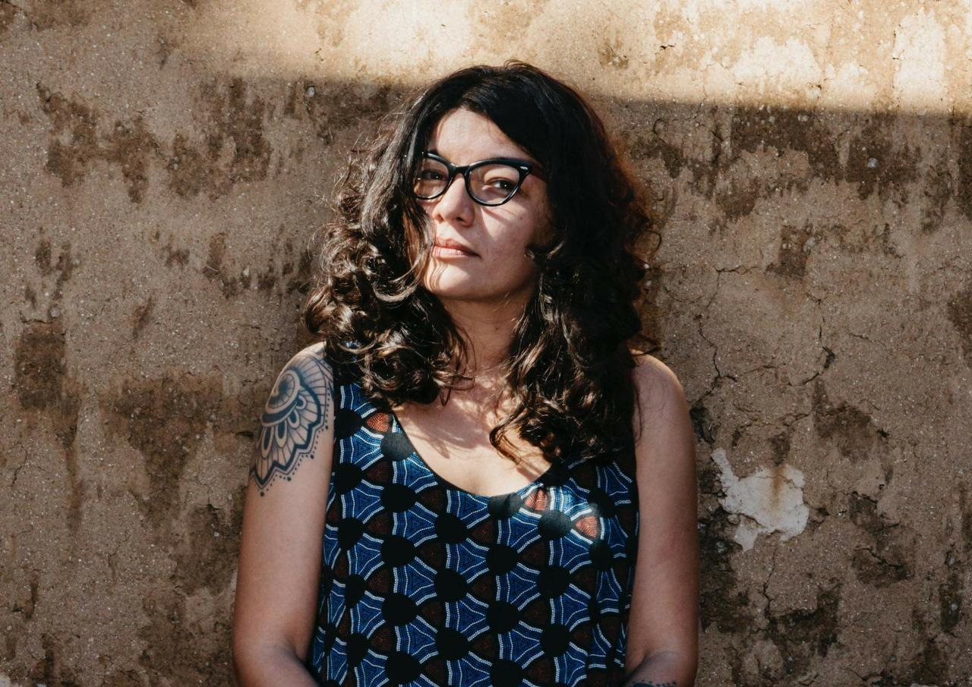
Carmen Mariana Moisa (19--)
Líneas de investigación:
Derechos sexuales y reproductivos, despenalización del aborto, derechos humanos de las mujeres.
Publicaciones:
Moisa, Mariana. 2018. “Las dolorosas cifras de El Salvador”, en La Pikaramagazine. El Salvador. Se puede consultar en : http://lab.pikaramagazine.com/feminicidios-el-salvador/
Ana Patricia Castro Fuentes (19--)
Líneas de investigación:
Género, migración.
Publicaciones:
Castro Fuentes, Patricia. 2013. “Migración y cambio sociocultural en dos comunidades rurales del departamento de Chalatenango, El Salvador”, en Revista Pueblos y Fronteras digital. El Salvador, vol. 8, núm. 15, junio-noviembre, pp. 143-176.
patycastrofuentes@gmail.com
El Salvador
Las Dignas, organización social (19--)
Líneas de acción:
Impulsar demandas concretas de las mujeres hacia las instancias del Estado, investigación de la realidad de las mujeres, formación de feministas, comunicación, divulgación y sensibilización social, asesoría legal y psicológica, acompañamiento a grupos de mujeres.
Publicaciones:
Las dignas. 2017. Sistematización del proceso de formación en derechos sexuales y reproductivos. El Salvador, Unión Europea, Gobierno Vasco, Mugarik Gabe, Las dignas.
http://www.lasdignas.org.sv/category/libros-las-dignas/
Amanda Libertad Castro (1981)
Líneas de investigación:
Justicia, memoria, desaparición forzada, derechos humanos.
Publicaciones:
Castro, Amanda Libertad. 2020. “Construir memoria es honrar la vida”, Alharaca, 4 de noviembre. Se puede consultar en: https://www.alharaca.sv/descompases/construir-memoria-es-honrar-la-vida/
https://twitter.com/amandalibertadc

Slide 10
Sylvia Torres (19--)
Líneas de investigación:
Violencia de género, legalización del aborto, violencia
Publicaciones:
Sylvia Torres. 1998. “Mujeres que no se dejan” Resistencia étnica y g´nero en Sutiaba, Nicaragua (1950-1960), en Revista de Historia. Nicaragua, Instituto de Historia de Nicaragua y Centroamérica (IHNCA), núm. 11-12.
https://www.confidencial.com.ni/author/sylvia-torres/
(19--)
Líneas de investigación:
Publicaciones:
Nicaragua
(19--)
Líneas de investigación:
Publicaciones:
(19--)
Líneas de investigación:
Publicaciones:

Slide 11
Aixa Ansorena Montero (19--)
Líneas de investigación:
Género, identidades
Publicaciones:
Ansorena Montero, Aixa y Gaete Astica, Marcelo. 2006. La participación de las mujeres en una industria de instrumentos médicos de inversión extranjera directa en Costa Rica. Estudio de caso: Baxter productos médicos LTDA. México, UNIFEM, UNAMU, Asdi, PNUD Costa Rica.
May Brenes Marín (19--)
Líneas de investigación:
Movimientos feministas
Publicaciones:
Brenes Marín, M. 2016. “El Repertorio Americano como fuente en la recuperación de la historia de las mujeres”, en Temas De Nuestra América Revista De Estudios Latinoaméricanos, vol. 14, núm. 30, pp. 69-75. Se puede consultar en: https://www.revistas.una.ac.cr/index.php/tdna/article/view/8906
Costa Rica
Montserrat Sagot Rodríguez (19--)
Líneas de investigación:
Violencia contra mujeres y niñas, feminicidio
Publicaciones:
Arguedas Ramírez, Gabriela y Sagot Rodríguez, Montserrat. 2013. Situación de los derechos humanos de poblaciones históricamente discriminadas en Costa Rica: un análisis desde el marco de la justicia. Costa Rica, Instituto Interamericano de Derechos Humanos (IIDH) Real Embajada de Noruega.
E-mail: montserrat.sagot@ucr.ac.cr; msagotr@gmail.com
Mayra Zapparoli Zecca (19--)
Líneas de investigación:
Género, feminismo, mujeres, antropología médica
Publicaciones:
Zapparoli Zecca, Mayra. 2012. Mujeres y prácticas curativas tradicionales, en Revista Reflexiones, vol. 91, núm. 2, pp. 107-119.
mayra.zapparoli@ucr.ac.cr. mayzapze@fcs.ucr.ac.cr

Slide 12
Ligia Marín Salazar (1952)
Líneas de investigación:
Derechos humanos de las mujeres, derechos humanos de las mujeres indígenas, violencia doméstica, derechos sexuales y reproductivos, mano de obra femenina.
Publicaciones:
Marín Salazar, Ligia; Lara, Silvia; Román, Isabel. 1996. La mujer productora de alimentos en Costa Rica: diagnóstico y políticas. Documento de trabajo. San José de Costa Rica, Instituto Interamericano de Cooperación para la Agricultura/Banco Interamericano de Desarrollo.
María Eugenia Bozzoli Vargas (1935)
Líneas de investigación:
Historia, cultura, marginación, pueblos indígenas, identidad, multiétnia.
Publicaciones:
Bozzoli Vargas, María Eugenia. 1979. Nacimiento y Muerte en el Sistema de Creencias de los indios Bribi de Costa Rica, Costa Rica, Universidad de Costa Rica.
Costa Rica
Sandra Castro Paniagua (19--)
Líneas de investigación:
Publicaciones:
Castro Paniagua, Sandra. 1999. Socialización diferenciada por género, Heredia, Costa Rica, Loyola Ediloy.

Slide 13
Eugenia Rodríguez Blanco (19--)
Líneas de investigación:
Género y etnicidad
Publicaciones:
Rodríguez Blanco, Eugenia; de León Nadia, e(t al). 2020. Diagnóstico de género sobre la educación de las mujeres en Panamá, en Revista Acción y reflexión educativa. Panamá, núm. 45, pp. 102-131.
erodriguez@cieps.org.pa
Panamá

Slide 14
Referencias
Imágenes , Esta foto de Autor desconocido está bajo licencia CC BY-SA
Berrio, Lina Rosa; Castañeda, Martha Patricia; Goldsmith, Mary; Ruiz, Marisa, Salas, Monserrat; Valladares, Laura (Coordinadoras). 2020.CDMX, México. Bonilla Artigas Editores, UAM-Iztapalapa, CEIICH, UNAM. P. 566. [Consultado: 28-septiembre-2021]. Disponible en: http://dcsh.izt.uam.mx/departamentos/antropologia/wp-content/uploads/2021/05/Antropologias-Feministas.pdf
Tarducci, Mónica. 2012. La antropología feminista hoy: desafíos teóricos y políticos en un mundo globalizado. En Cuadernos de Antropología Social. Buenos Aires, Argentina. Universidad de Buenos Aire. No. 36. Diciembre. Pp. 7-10. [Consultado: 30-septiembre-2021]. Disponible en: https://www.redalyc.org/pdf/1809/180926074001.pdf
Jaiven, Ana Lau. Estudillo García, Joel; Nieto Arizmendi, José. 2019. Diccionario Enciclopédico del feminismo y los estudios de género en México. México, CIEG-UNAM, México, p.299
https://cieg.unam.mx/docs/publicaciones/archivos/135.pdf
Imagen mapa de México y el caribe
Esta foto de Autor desconocido está bajo licencia CC BY
COMUNIV

